Slide 1
Esteganografia
Integrantes:
Cammisi José Malatesta Giovanni Melgratti Nicolas Soltermann Francisco yucci Franco

Slide 2
Introduccion
Mediante el presente trabajo práctico se tiene como objetivo aplicar conceptos relacionados al ámbito del procesamiento digital de imágenes, desarrollando y aplicando técnicas de esteganografía
Esteganografía con el método Least Significant Bit (LSB)
Esteganografía con Transformada de Fourier 2D - Modificación de signos
Esteganografía con Transformada de Fourier 2D - Método Delta

Slide 3

EJERCICIO 1 – Esteganografía con el método LSB
La técnica LSB (Least Significant Bit) se basa en la manipulación del bit menos significativo de cada píxel en una imagen digital para ocultar información
Construcción del filtro codificador
El algoritmo recorre secuencialmente los píxeles y, para cada uno, reemplaza su bit menos significativo por un bit del mensaje
Este proceso se repite hasta insertar la totalidad del mensaje codificado y al final se agrega ‘&’.
Construcción del filtro decodificador
La función del decodificador es revertir el proceso de ocultamiento aplicado con el método LSB, permitiendo recuperar el mensaje original a partir de una imagen estego.
Longitud máxima del mensaje según el tamaño de la imagen:
si una imagen tiene dimensiones M×N , su capacidad máxima de ocultamiento es:
$Capacidad maxima en bits=MxN$
Como un carácter ASCII ocupa 8 bits, la cantidad máxima de caracteres que se pueden ocultar es:
$Capacidad maxima en caracter=\frac{MxN}{8}$
Ampliar la cantidad de información en el mensaje oculto con esa imagen:
Existe la opción que se detalla a continuación, en lugar de usar solo el LSB (bit 0), también pueden usarse los bits 1 o 2 bits significativos por píxel ⇒ capacidad se duplica o 3 bits significativos por píxel ⇒ capacidad se triplica.
Esto tiene un mayor riesgo de detección, ya que cuanto más se alteran los bits significativos, mayor es la posibilidad de que el cambio sea perceptible visualmente.

Slide 4
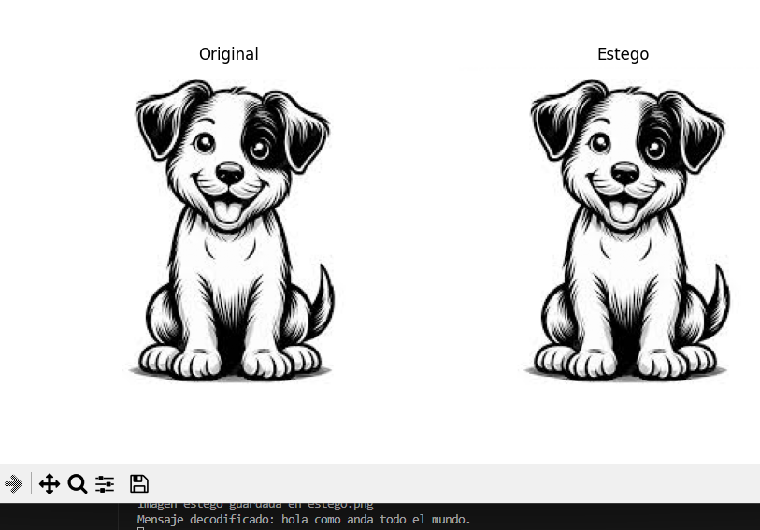
Esteganografia método LSB
Aquí el mensaje que se oculta en la imagen es: “Hola como anda todo el mundo” como se puede apreciar la imagen estego no sufre ninguna alteración perceptible

Slide 5

Esteganograf´ıa usando la Transformada de Fourier 2D
Convolución
Fundamentos matemáticos de la TF2D
La Transformada Discreta de Fourier bidimensional descompone una imagen $I(x,y)$ de dimensiones M×N en sus componentes frecuenciales según:
F(u,v) = (1/MN) ∑∑ I(x,y) × e^(-j2π(ux/M + vy/N))
x=0 y=0
Donde F(u,v) = a(u,v) + jb(u,v) es un número complejo que representa:
Magnitud: |F(u,v)| = √(a² + b²) - energía de la frecuencia
Fase: φ(u,v) = arctan(b/a) - información estructural
Estrategia de Codificación:
La modificación de signos permite codificar información sin alterar la magnitud espectral:
Bit 0: a' = |a|, b' = |b| (signos positivos)
Bit 1: a' = -|a|, b' = -|b| (signos negativos)
Esta técnica preserva la energía espectral mientras modifica únicamente la fase, minimizando la distorsión visual

Slide 6




Esteganograf´ıa usando la Transformada de Fourier 2D- cambio de signos
Este enfoque se basa en propiedades matemáticas fundamentales de la Transformada de Fourier Discreta bidimensional (TF2D) y se ejecuta a través de la manipulación sobre los coeficientes complejos $a+ib$ obtenidos de dicha transformada.
El resultado es una matriz compleja $F(u,v)=a+ib$, donde a y b representan la parte real e imaginaria, respectivamente.
Por cada bit del mensaje a codificar, se selecciona un par de posiciones espectrales conjugadas $(u,v)$ y $(−u,−v)$. Luego se realiza la siguiente operación:
Si el bit es 0: $a′=∣a∣,$ $b′=∣b∣$
Si el bit es 1: $a′=−∣a∣,$ $b′=−∣b∣$
Modificación de la longitud del vector para mantener la simetría de la TF2D:
Para mantener la simetría Hermítica de la Transformada de Fourier 2D (TF2D) aplicada a una imagen real se debe modificar el espectro de forma que por cada componente compleja $F[u,v]$ modificada, también se modifique su conjugado simétrico $F[−u,−v].$
La longitud máxima del vector de componentes que se pueden modificar de manera independiente está acotada a la mitad de los coeficientes únicos del espectro.

Slide 7
Esteganograf´ıa usando la Transformada de Fourier 2D- usando Delta
¿Qué es? Técnica de esteganografía en el dominio espectral que codifica bits según la paridad de la magnitud cuantizada de los coeficientes de Fourier.
Cómo funciona:
Se aplica Transformada de Fourier 2D (TF2D) a la imagen portadora.
Cada coeficiente espectral se modifica para representar:
Bit 0 → magnitud par
Bit 1 → magnitud impar
Se conserva la simetría Hermítica para garantizar imagen real al aplicar la inversa.
Parámetro δ controla cuánto se modifica el valor:
δ bajo → mejor calidad visual
δ alto → mayor robustez al ruido o compresión
El método delta-paridad ofrece control paramétrico sobre el compromiso calidad-robustez. La cuantización escalada permite ajustar la intensidad de las modificaciones espectrales según los requisitos de la aplicación. Para aplicaciones que requieren máxima robustez, se recomienda δ ∈ [15, 25], mientras que para aplicaciones que priorizan transparencia visual, δ ∈ [1, 5] es óptimo.

Slide 8
Conclusion
Se aplicaron tres técnicas de esteganografía: LSB, TF2D-Signos y TF2D-Delta.
Cada método mostró ventajas distintas en capacidad, robustez y calidad visual.
El análisis numérico permitió evaluar errores, precisión, estabilidad y eficiencia.
El parámetro δ en TF2D-Delta permitió ajustar la robustez según la aplicación.
Estas técnicas tienen aplicaciones reales en seguridad digital, pero requieren uso ético y responsable.
✔ La esteganografía combina procesamiento digital e ingeniería numérica para proteger información de forma invisible.

